Slide 1

Cadena de suministro para los SAF en Colombia
Guilherme Goulart
Relationships Manager, Colombia

Slide 2

Consideraciones iniciales
¿Como el SAF llegará a las alas de los aviones en Colombia?
¿Tenemos las regulaciones técnicas necesarias?
¿Se necesitaría infraestructura adicional en los aeropuertos?
¿Se necesita SAF en todos los aeropuertos?
¿Qué son los sistemas contables para la cadena de custodia?
¿Porque Book & Claim es relevante para el SAF en Colombia?
¿Como los mandatos de mezcla afectan al mercado?

Slide 3
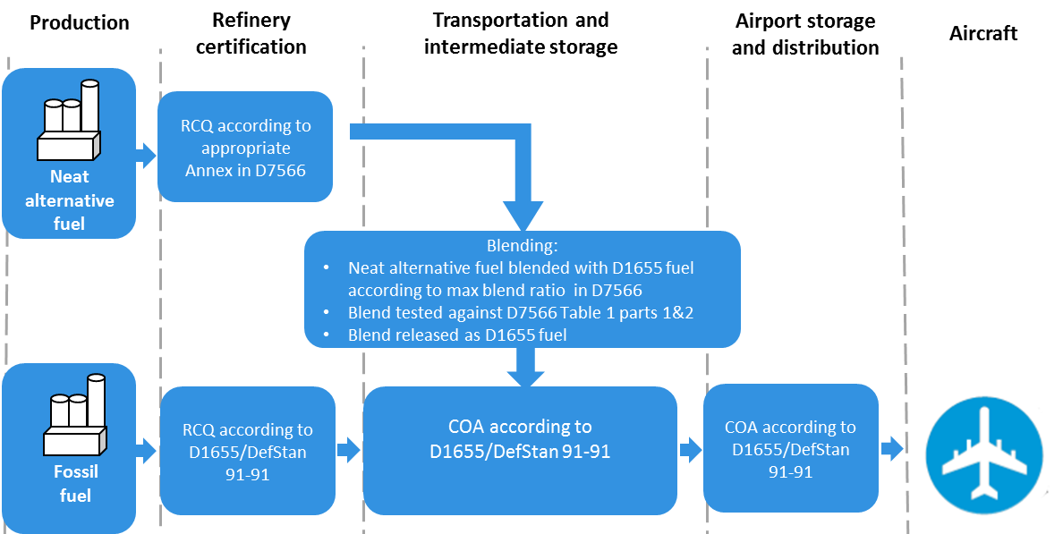
¿Que son los SAF?
Combustible Drop-in
  Mezcla con SAF: ASTM D1655.
  Neat SAF: ASTM D7566 – técnicamente, no es un jet fuel.
  Hecho con procesos técnicos y materias primas aprobadas.
Consideraciones de sostenibilidad:
  Materia prima sostenible.
  Requisitos de reducción de emisiones en el ciclo de vida.
  Reducción de las emisiones asociadas: Monitoreo y reivindicación.
Notes:
Algunos países han comenzado a legislar mandatos para el contenido mínimo de SAF en el combustible de aviación, obligando a los proveedores de combustible a suministrar mezclas de SAF que cumplan con ASTM D7566 (que luego pueden volver a certificarse como ASTM 1655, DEF STAN 91-091 o equivalente).
En la actualidad, la infraestructura de la cadena de suministro global para SAF es extremadamente limitada, ya que SAF solo se ha utilizado en mezclas de bajo volumen en aviones comerciales y en mezclas más altas en vuelos limitados de demostración/investigación. El análisis de modelado de flota de ATI muestra que, si SAF pudiera ampliarse para satisfacer plenamente la demanda de la aviación para 2050, entre el 20% y el 30% de la flota activa para entonces aún no sería compatible con 100% SAF (suponiendo que los fabricantes comiencen a entregar todos los aviones compatibles con 100% SAF). después de 2030).
Por estas razones, es probable que el desarrollo de la cadena de suministro se centre principalmente en mezclas de SAF que puedan utilizar la misma infraestructura que CAF, seguido de la transición a vuelos 100% SAF una vez que los combustibles estén certificados y todos los aviones sean totalmente compatibles con el combustible.

Slide 4
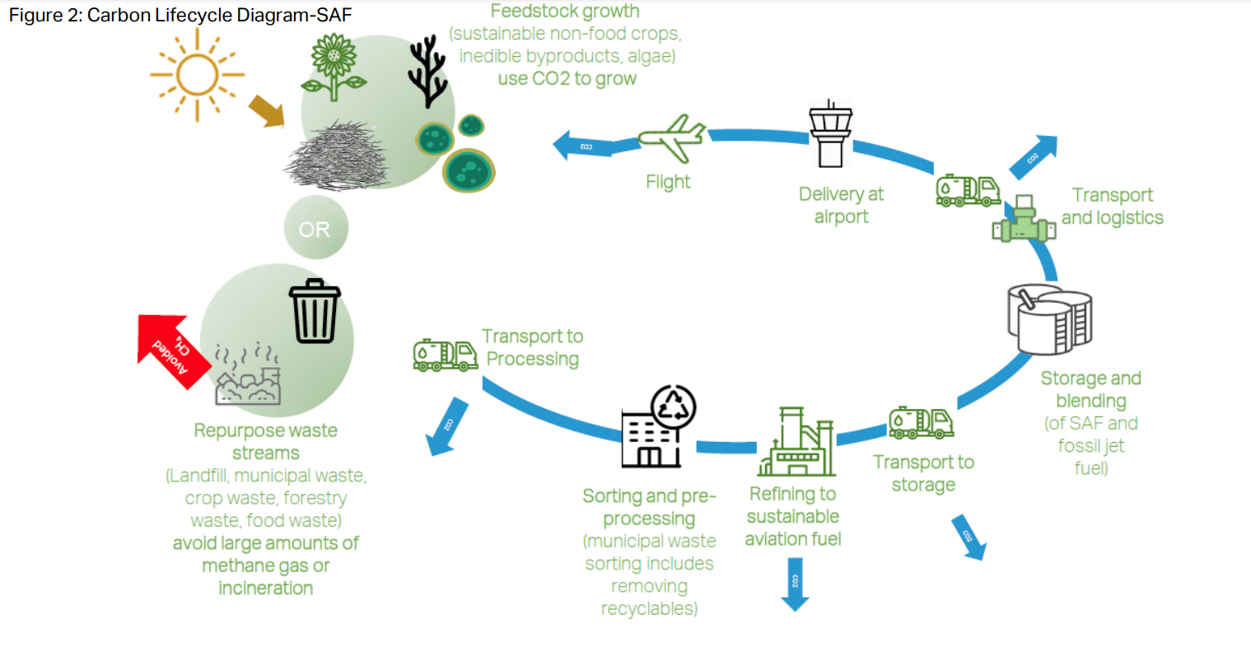
Costo de SAF y la cadena de suministro
Certificación SCS
SAF distribución y mezcla
Premio de producción SAF
SAF premium
SAF puede costar más que dos veces que el Jet Fuel convencional
Refinación SAF
Preprocesamiento de la Materia prima SAF
Precio de la Materia Prima de SAF
Entrega en el aeropuerto
Valor energético
Costo del Jet Fuel
Convencional (CAF)
Costo de SAF
Notes:
Eficiencias en al cadena de suministro permitirán mantener el costo de los SAF a los precios mas bajos posibles, lo que permitirá que la industria avance en su meta de descarbonización al 2050 mientras sigue brindando los beneficios de conectividad y competitividad para las generaciones futuras.

Slide 5
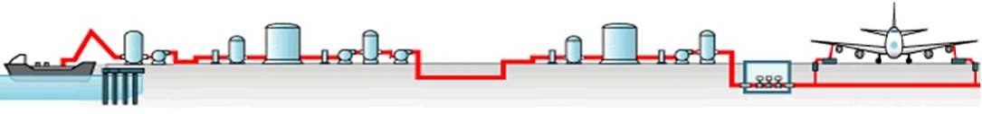
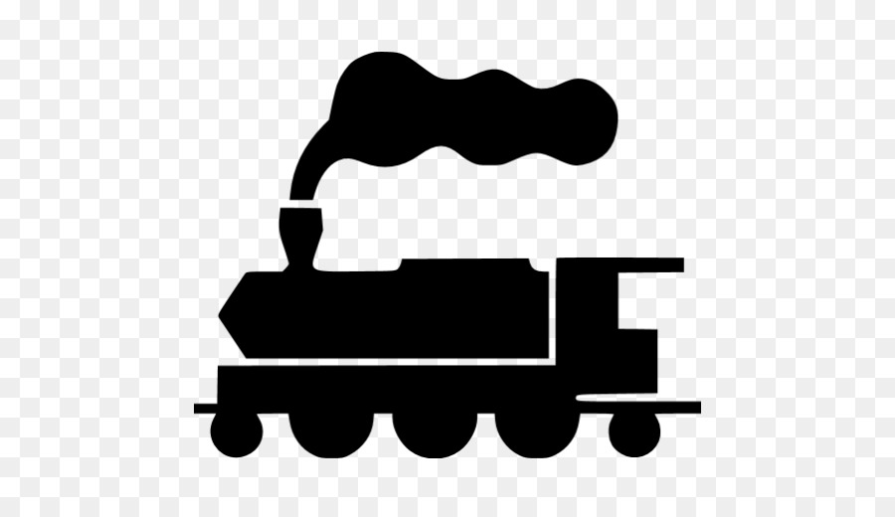

Distribución de Jet Fuel (CAF) / SAF
ASTM D1655* (Jet A or Jet A-1)
Especificaciones
Jet Fuel
Origen
Infraestructura antes del aeropuerto
Transporte al Aeropuerto
Almacenamiento en el Aeropuerto y redes de hidrantes
Into-plane
CAF
SAF
Co-procesamiento o producción dedicada de SAF
Potenciales puntos de mezcla
Vuelos
Producto
Igual que el Jet Fuel + Criterios de Sostenibilidad
Certificación
Notes:
Un estudio del Laboratorio Nacional de Energía Renovable de EE. UU. considera que el SAF se entregaría en un tanque especial y se verificaría su calidad y cumplimiento con la norma D7566 antes de que se produzca la mezcla. Si bien el productor puede controlar la calidad del 100% SAF, la calidad (contenido aromático, contenido de azufre, etc.) del CAF varía según su fuente.

Slide 6
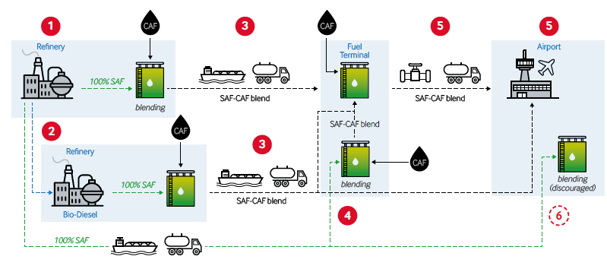
Cadena de Suministros y mezcla de SAF
SAF y CAF podrían mezclarse en cualquiera de las ubicaciones intermedias de almacenamiento. Algunos de los criterios para seleccionar la mejor ubicación :
La cantidad de SAF necesaria
La ubicación de las refinerías de SAF y CAF con respecto al aeropuerto
Suficiente espacio disponible para combinar y almacenar infraestructura
Bastidores de carga y descarga, tanques de almacenamiento, sistema de mezcla, conexiones de tuberías, instalaciones de pruebas y administración.
Disponibilidad de opciones de transporte escalables en volumen
Disponibilidad del terreno para compra o arrendamiento
El uso de la tierra, la calidad del aire y las regulaciones medioambientales.
Aceptabilidad desde una perspectiva medioambiental: instalación de instalaciones de mezcla en lugares industriales pueden ser más deseables por la Sociedad.
Fuente: ACI / ATI – Integration of sustainable Aviation Fuels into the air transport system
Notes:
Las materias primas se obtienen local o regionalmente y se procesan para obtener SAF o un aceite renovable intermedio a partir del cual se fabricará el SAF.
Si la refinería no tiene capacidad para producir SAF, el producto de paso intermedio será enviado a otra refinería para su conversión en combustible de aviación. Por ejemplo, la planta de Neste en Porvoo (Finlandia) envía un producto con propiedades similares al biodiesel a diferentes refinerías dependiendo de dónde se utilizará el SAF.
Si la instalación productora de SAF tiene acceso a combustible para aviones convencional, este puede adquirirse para mezclarlo en el sitio. En California (EE.UU.), por ejemplo, el SAF normalmente se mezcla en una proporción del 30% en las instalaciones de producción.
Si la instalación de producción de SAF no tiene acceso a combustible para aviones o infraestructura para mezclarlo, el SAF se transportará a una ubicación intermedia, como una terminal de combustible, donde se mezclará con combustible de aviación convencional y se almacenará.
Luego, el SAF mezclado será transportado al aeropuerto. Es fundamental que el SAF llegue al aeropuerto ya combinado, para ahorrar costos y tiempo, y maximizar el uso de la infraestructura y la experiencia existentes.
No se recomienda mezclar SAF y CAF en el aeropuerto.

Slide 7
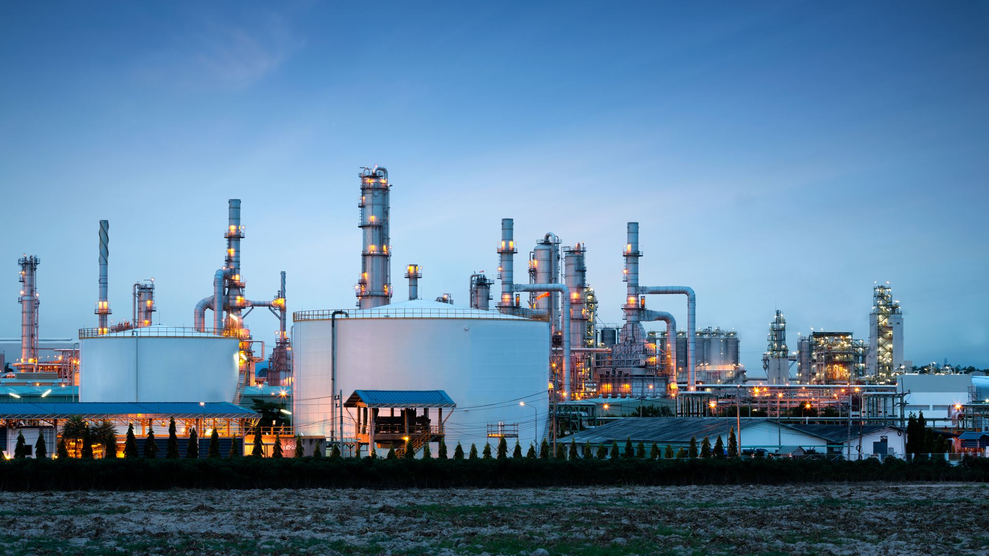
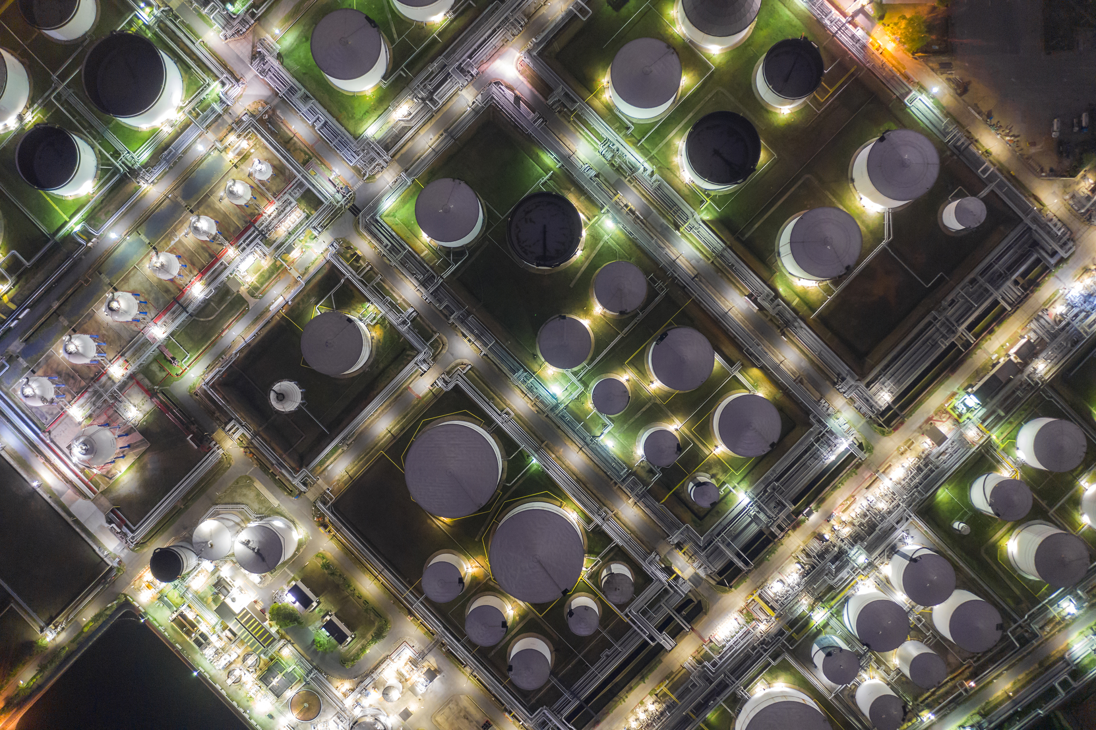
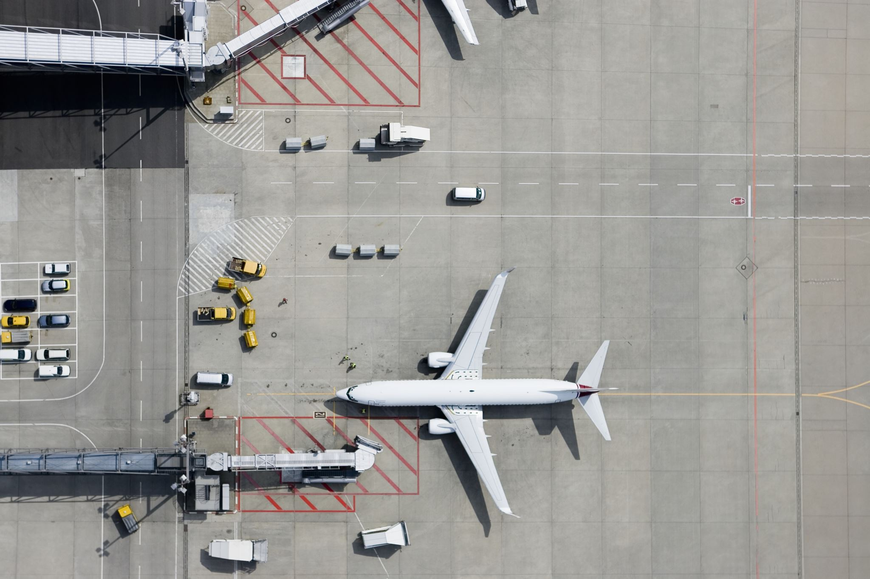
Posibles puntos de mezcla
Refinería
Terminal de Combustible
Aeropuerto
Las refinerías de petróleo son los sitios que manejan los mayores volúmenes de combustible y, por lo tanto, son ideales para grandes cantidades de SAF.
Las refinerías de SAF a menudo adquieren Jet tradicional para aviones para mezclarlo con su SAF 100% para producir un producto que ya es combustible para aviones mezclado y certificado.
Las terminales de combustible generalmente tienen más capacidad y espacio que los aeropuertos.
El 100% del SAF necesitaría ser transportado a la terminal a través de una infraestructura dedicada al SAF (barco, camión o tubería).
Para volúmenes más pequeños, los camiones serían adecuados, pero esto debe cambiar a modos más eficientes para volúmenes más grandes.
Las plataformas de descarga para camiones o embarcaciones deberán aceptar 100% SAF, así como tanques para almacenarlo y mezclarlo.
No se recomienda mezclar en el aeropuerto y solo permitiría manipular cantidades más pequeñas de combustible.
Fuente: ACI / ATI – Integration of sustainable Aviation Fuels into the air transport system
Notes:
El combustible base para aviones también debe probarse y es necesario realizar premezclas para evaluar las propiedades finales de la mezcla SAF-CAF antes de realizar la mezcla a gran escala. Una vez completada la mezcla completa, es necesario volver a certificar la mezcla final como combustible para aviones ASTM D1655. Dependiendo de los volúmenes, para ello se requieren al menos dos tanques extra, uno para el 100% SAF y otro para mezcla, además de la infraestructura y sistemas de apoyo a la transferencia de combustible y el laboratorio para probar y certificar el combustible.
La introducción de SAF directamente en CAF sin mezcla mecánica o hidrodinámica podría dar lugar a una mezcla no homogénea debido a la diferencia de densidad entre los dos combustibles, por lo que se necesitan procesos de mezcla especializados.

Slide 8
Refinería
Ventajas
Experticia en manejar distintos hidrocarburos, incluyendo biocombustibles.
Desventajas
Solo viable para grandes cantidades.
Limitaciones
Optimizado para grandes cantidades
Experticia en manejar Jet Fuel
Infraestructura de transporte flexible (poliductos, puertos, carreteras).
Pueden estar lejanos de la producción de SAF.
Grandes cantidades de SAF podrían tener que ser transportadas, requiriendo más infraestructura.
Fuente: ACI / ATI – Integration of sustainable Aviation Fuels into the air transport system

Slide 9
Terminal de Combustible
Ventajas
Puede manejar más volumen que los aeropuertos.
Desventajas
Requiere infraestructura de suministro de combustible específica de SAF.
Limitaciones
Se necesita un sistema de contabilidad eficiente y transparente para rastrear el combustible a los diferentes aeropuertos.
Experiencia en manejar biocombustibles.
Infraestructura para cargar y descargar combustible.
Podría mantener la infraestructura de los aeropuertos intacta.
Operación industrial hace el sitio más viable que el Aeropuerto.
Muchos aeropuertos pueden ser suplidos por el mismo terminal.
Algunos terminales pueden tener experiencia con mezclas de combustible.
Fuente: ACI / ATI – Integration of sustainable Aviation Fuels into the air transport system

Slide 10
Aeropuerto
Ventajas
Se necesitan menos camiones para SAF. (1 camión con 100% SAF frente a 3 camiones con 33% SAF).
Desventajas
Requiere infraestructura aeroportuaria adicional para recibir, almacenar y mezclar el combustible.
Limitaciones
Se necesitan camiones para el transporte de SAF si no se permite el 100% de SAF en el oleoducto (este es el caso actualmente), lo que restringe los volúmenes de entrega.
Costos de transporte potencialmente reducidos.
Aumenta la visibilidad y la presencia de SAF a la fuerza laboral aeroportuaria.
Requiere duplicación de las cadenas de suministro de combustible hasta el aeropuerto.
La certificación del combustible debe realizarse in situ.
Incrementa la congestión del tráfico terrestre.
La capacidad de almacenamiento de tanques del aeropuerto es pequeña en comparación con otros lugares.
Se requerirían regulaciones para la mezcla in situ – Falta de experiencia en los requisitos de certificación.
Cantidades limitadas de combustible se pueden descargar a través de los bastidores de descarga existentes.
Falta de marco legal para transportar 100% SAF.
Fuente: ACI / ATI – Integration of sustainable Aviation Fuels into the air transport system

Slide 11
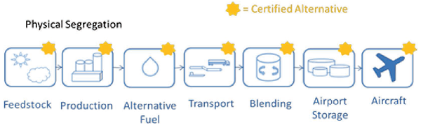
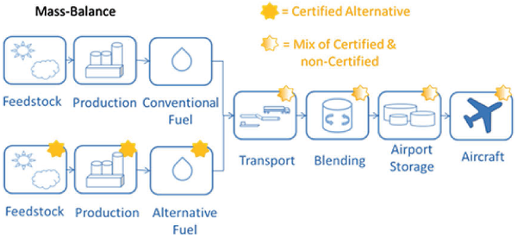
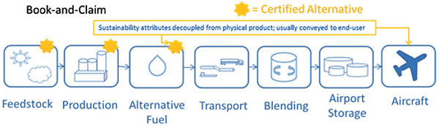
Mecanismos de Cadena de Custodia (CoC)
Los materiales o productos provienen de una única fuente y sus características especificadas se mantienen separadas de cualquier otra a lo largo de la cadena de suministro. Este es el caso cuando el SAF se suministra a los usuarios finales a través de una infraestructura dedicada, como se ha visto en vuelos de demostración específicos del SAF.
Se trata del seguimiento de las entradas de SAF en cada etapa de la red de distribución de combustible de aviación, lo que requiere comprobaciones de documentación de la cantidad de SAF en cada cruce. Esto se utiliza comúnmente cuando el SAF se mezcla en una etapa avanzada de la cadena de suministro, especialmente en instalaciones de combustible existentes que son compartidas por múltiples proveedores de combustible en los aeropuertos.
Permite desacoplar los atributos ambientales del SAF de las moléculas físicas en la cadena de suministro y no requiere la absorción física de ninguna porción del SAF por parte del comprador, siempre que se pueda demostrar el uso del producto por otras aerolíneas.
Notes:
Las cadenas de suministro de combustible pueden configurarse de manera diferente. En consecuencia, existen diferentes enfoques de CoC que buscan garantizar una contabilidad precisa en cada caso. CoC se relaciona con el proceso mediante el cual los insumos y productos, así como la información asociada, se transfieren, monitorean y controlan en cada paso de la cadena de suministro relevante. Los 3 modelos de CoC más utilizados son:

Slide 12
Marco contable para los SAF
Permitir y promover la producción de SAF donde sea más eficiente.
Estimular la adopción de SAF donde la demanda no justificaría la producción local de SAF (es decir, especialmente en aeropuertos más pequeños y ubicaciones remotas), o donde el suministro físico es demasiado caro o está impedido de alguna otra manera.
Minimizar los costes de logística, como el transporte y el uso de instalaciones de almacenamiento intermedio.
Evitar agregar emisiones de GEI por el transporte de SAF.
Ampliar la base de clientes en comparación con si se iguala físicamente la oferta y la demanda, proporcionando así una señal clara del mercado que favorece el aumento de la producción de SAF.
Promover la competencia en un mercado más amplio.
Facilitar el cumplimiento de esquemas de reducción de emisiones tanto obligatorios como voluntarios.
Notes:
Un marco contable SAF adecuado permitiría a las aerolíneas reclamar los beneficios ambientales de las compras de SAF para cumplir o reducir sus obligaciones regulatorias y cumplir compromisos adicionales. Un sistema de contabilidad SAF sólido (o una red de sistemas interoperables) ofrece los siguientes beneficios:
▪ Asegura un seguimiento inmutable de los atributos ambientales, para permitir la verificación.
▪ Proporciona total transparencia de las reclamaciones realizadas sobre cualquier lote específico de SAF.
▪ Evita el doble conteo por doble emisión, uso o reclamación.
▪ Permite acumular incentivos para maximizar las oportunidades de financiar los precios más altos de SAF.

Slide 13
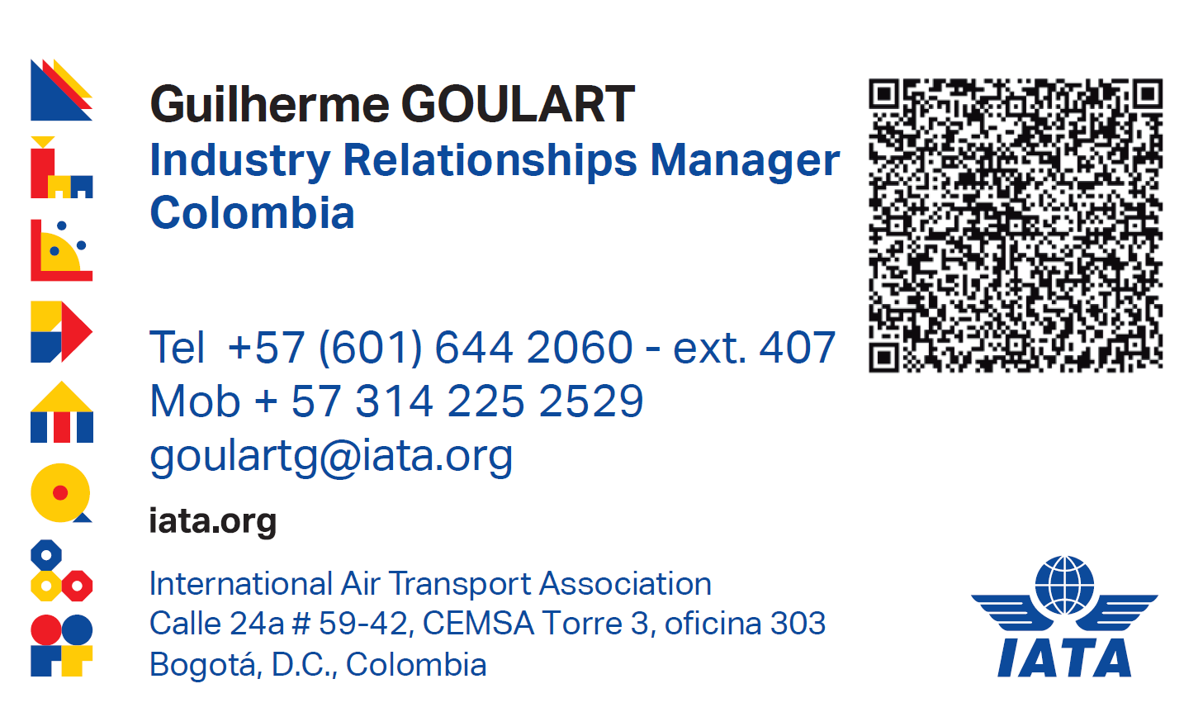
Gracias!
Preguntas?

